Slide 1
Презентация про Иоганна Карла Фридриха Гаусса
Подготовила:
ученица 10-го класса ГОШ I-III cт. №42 Казакевич Милослава

Slide 2
Мои результаты мне давно известны, я только не знаю, как я к ним приду.
Ф. Гаусс

Slide 3
Содержание
Биографические сведенья.
С детства в науке.
Сферы деятельности.
Основная теория алгебры.
Правильный семнадцатиугольник.
Пушка Гаусса.
Обработка данных.
Открытия в области физики.
Гаусс в кино и литературе.
Смерть и наследие.

Slide 4
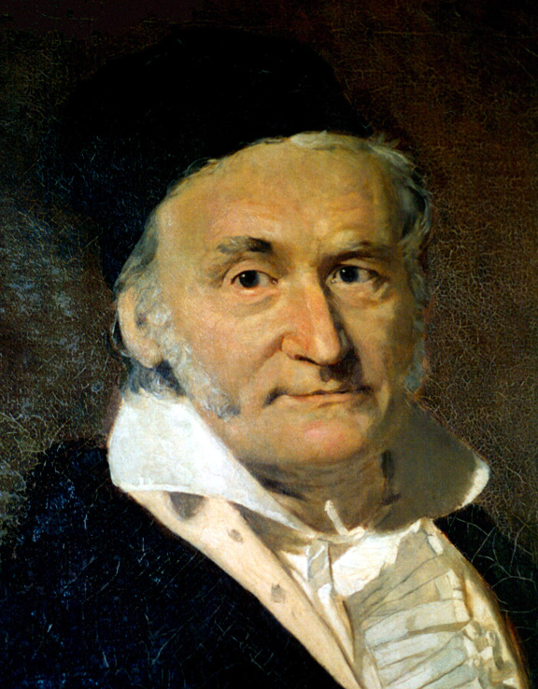
Биографические сведенья
Карл Гаусс родился 30 апреля 1777 года в Брауншвейге, ныне Германия. Еще при жизни он был удостоен почетного титула «принц математиков». Он был единственным сыном бедных родителей. Школьные учителя были так поражены его математическими и лингвистическими способностями, что обратились к герцогу Брауншвейгскому с просьбой о поддержке, и герцог дал деньги на продолжение обучения в школе и в Геттингенском университете (в 1795-98). Степень доктора Гаусс получил в 1799 в университете Хельмштедта.

Slide 5
С детства в науке
В детстве, по легенде, школьный учитель математики, чтобы занять детей на долгое время, предложил им сосчитать сумму чисел от 1 до 100. Юный Гаусс заметил, что попарные суммы с противоположных концов одинаковы: 1+100=101, 2+99=101 и т. д., и мгновенно получил результат 50×101=5050.

Slide 6
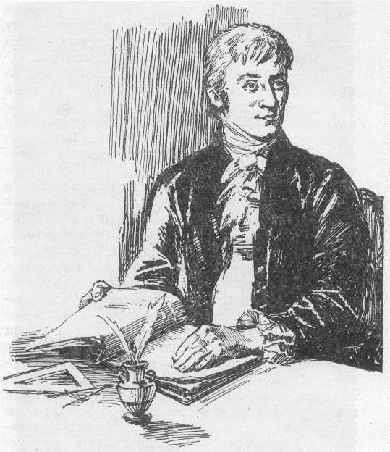
Сферы деятельности
Для творчества Гаусса характерна органическая связь между теоретической и прикладной математикой, широта проблематики. Труды Гаусса оказали большое влияние на развитие алгебры (доказательство основной теоремы алгебры), теории чисел (квадратичные вычеты), дифференциальной геометрии (внутренняя геометрия поверхностей), математической физики (принцип Гаусса), теории электричества и магнетизма, геодезии (разработка метода наименьших квадратов) и многих разделов астрономии.

Slide 7
Основная теория алгебры
С именем Гаусса также связана основная теорема алгебры, согласно которой число корней многочлена (действительных и комплексных) равно степени многочлена (при подсчете числа корней кратный корень учитывается столько раз, какова его степень). Первое доказательство основной теоремы алгебры Гаусс дал в 1799, а позднее предложил еще несколько доказательств.

Slide 8
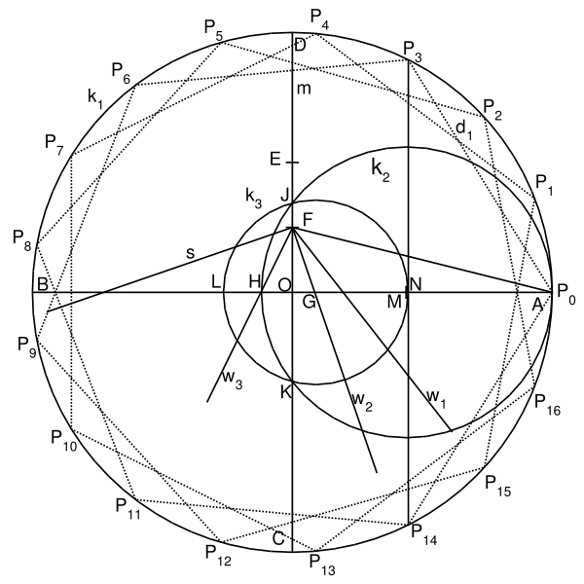
Правильный семнадцатиугольник
С 1795 по 1798 Гаусс учился в Гёттингенском университете, где 30 марта 1796 доказал возможность построения с помощью циркуля и линейки правильного семнадцатиугольника. Правильный семнадцатиугольник — геометрическая фигура, принадлежащая к группе правильных многоугольников. Он имеет семнадцать сторон и семнадцать углов, все его углы и стороны равны между собой, все вершины лежат на одной окружности.

Slide 9
Пушка Гаусса
Пушка Гаусса— одна из разновидностей электромагнитного ускорителя масс. Названа по имени немецкого учёного Карла Гаусса, заложившего основы математической теории электромагнетизма.
Следует иметь в виду, что данный метод ускорения масс используется в основном в любительских установках так как данный метод не является достаточно эффективным для практической реализации.

Slide 10
Обработка данных
Непреходящее значение для всех наук, имеющих дело с обработкой наблюдений, имеют разработанные Гауссом методы получения наиболее вероятных значений измеряемых величин. Особенно широкую известность получил созданный Гауссом в 1821-1823 гг. метод наименьших квадратов. Гауссом заложены также и основы теории ошибок.

Slide 11
Открытия в области физики
В 1830-1840 годы Гаусс много внимания уделяет проблемам физики. В 1832 он создает так называемую абсолютную систему единиц, приняв за основные три единицы; единицу времени 1 с, единицу длины 1 мм и единицу массы 1 м. В 1833 в тесном сотрудничестве с Вильгельмом Вебером Гаусс строит первый в Германии электромагнитный телеграф. В 1839 выходит сочинение Гаусса «Общая теория сил притяжения и отталкивания, действующих обратно пропорционально квадрату расстояния», в которой излагает основные положения теории потенциала и доказывает знаменитую теорему Гаусса—Остроградского. Работа «Диоптрические исследования» (1840) Гаусса посвящена теории построения изображений в сложных оптических системах.

Slide 12
«Изменяя мир»
Жизни Гаусса и Александра фон Гумбольдта посвящён фильм «Измеряя мир» («Die Vermessung der Welt», 2012, Германия). Фильм снят по одноимённому роману писателя Даниэля Кельмана.

Slide 13
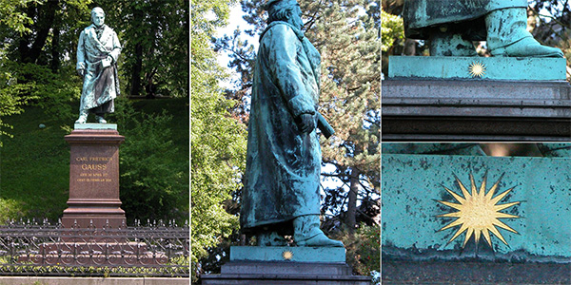
Смерть и наследие
Смерть и наследие
Гаусс умер в 1855 г. в Гёттингене, Ганновер (ныне – Нижняя Саксония в Германии). Тело его было кремировано и захоронено в Альбанифридхофе. Согласно результатам изучения его мозга Рудольфом Вагнером, мозг Гаусса имел массу 1.492 г и площадь сечения мозга 219.588 мм² (34.362 квадратных дюйма), что научно доказывает, что Гаусс был гением.

Slide 14
Спасибо за внимание! Успехов Вам!

